Slide 1
Проект в первой младшей группе
«Духовно -нравственное воспитание детей младшего дошкольного возраста»
МБДОУ детский сад №10 г.Конаково
Курбатова Ирина Николаевна

Slide 2
Каждый человек любит свой дом, свою семью. Дом – это крепость, защищающая от жизненных невзгод, а люди, живущие в этом доме, всегда поймут и поддержат в трудностях – это и есть семья. Именно в крепкой и дружной семье формируются человеческие понятия как любовь и забота. Семья – это главная опора для любого человека, которая останется с ним всегда.

Slide 3
Образовательная область: познавательно - речевое развитие, художественно – эстетическое развитие, социально – коммуникативное развитие, физическое развитие.
Вид проекта: познавательный, творческий.
Актуальность:
Наше государство уделяет особое внимание вопросу семью. Владимир Путин считает, что семья играет ключевую роль в воспитании личности ребенка. отсутствие близкого человека, отсутствие мамы, отца не делает молодого человека, ребенка, а потом и взрослого человека полноценным». Самое существенное, что лежит в основе воспитания полноценного человека - любовь, - подчеркнул президент. - Когда нет любви близкого человека к ребенку, то тогда очень сложно ему почувствовать себя уверенным в себе".
Участники проекта: воспитанники первой младшей группы, воспитатели, родители.
Продолжительность: длительный с сентября 2019 год – по май 2020 год.

Slide 4
Цель проекта: воспитание ценностного отношения к семье участников образовательного процесса посредством использования современных технологий.
Задачи проекта:
• расширять представление участников образовательного процесса о семейных ценностях, традициях, праздниках;
• привлечь родителей к участию в образовательном процессе посредством проектной деятельности;
• формировать у детей уважительное отношение к старшим;
• повысить педагогическую компетентность родителей;
• вызвать интерес у детей и родителей к семье, ее истории;
• показать детям значимость семьи в жизни каждого человека;
• повысить низкий уровень нравственной культуры современных родителей в вопросах нравственного становления и воспитания личности ребенка;
• создать условия для эффективного взаимодействия детского сада и семьи в вопросах воспитания подрастающего поколения.

Slide 5
План реализации проекта:
1. Беседы: «Моя семья».
2. Фото выставка «Моя семья»
3. Стихи о семье.
4. Пословицы и поговорки.
5. Сюжетно - ролевая игра «Семья», «Дочки-матери».
6. Консультация для родителей «Роль семьи в духовно - нравственном воспитании дошкольника».
7. Пальчиковая гимнастика.
8. Чтение художественной литературы: «Курочка Ряба», «Колобок», «Репка», «Теремок», «Три медведя».
Предполагаемый результат: повышение низкого уровня нравственной культуры современных родителей в вопросах нравственного становления и воспитания личности ребенка; расширение представления у участников образовательного процесса о семейных ценностях, традициях, праздниках.

Slide 6
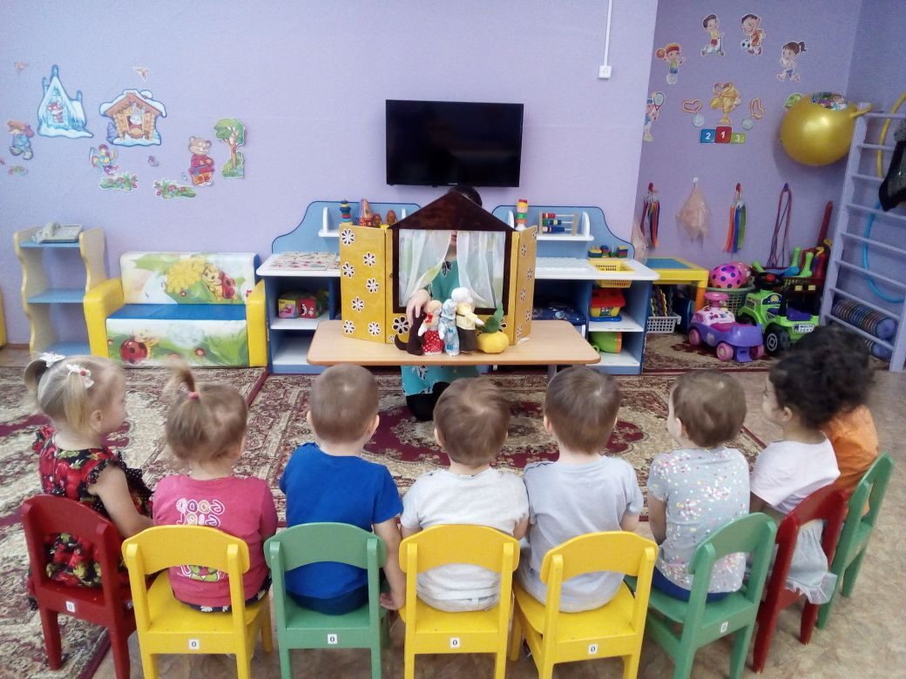
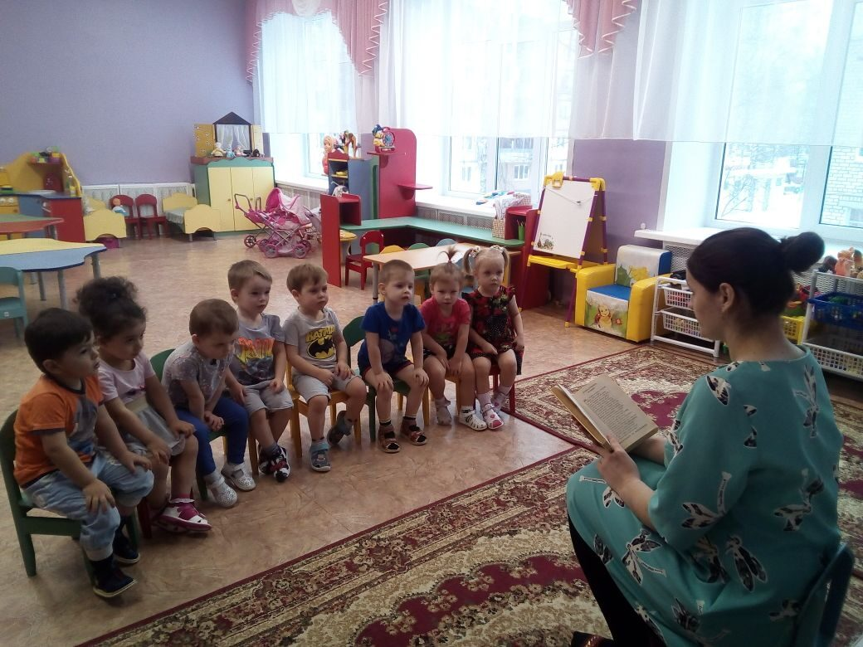
Сказки- особая фольклорная форма, призванная рассказать детям о добре и зле, воспитать в ребенке трудолюбие, уважение к самому себе и окружающим, честность, справедливость, Сказки научат смекалке. Сказка не дает прямых наставлений детям «Слушайся родителей», «Уважай старших», но в ее содержании всегда заложен урок, который они постепенно усваивают.

Slide 7
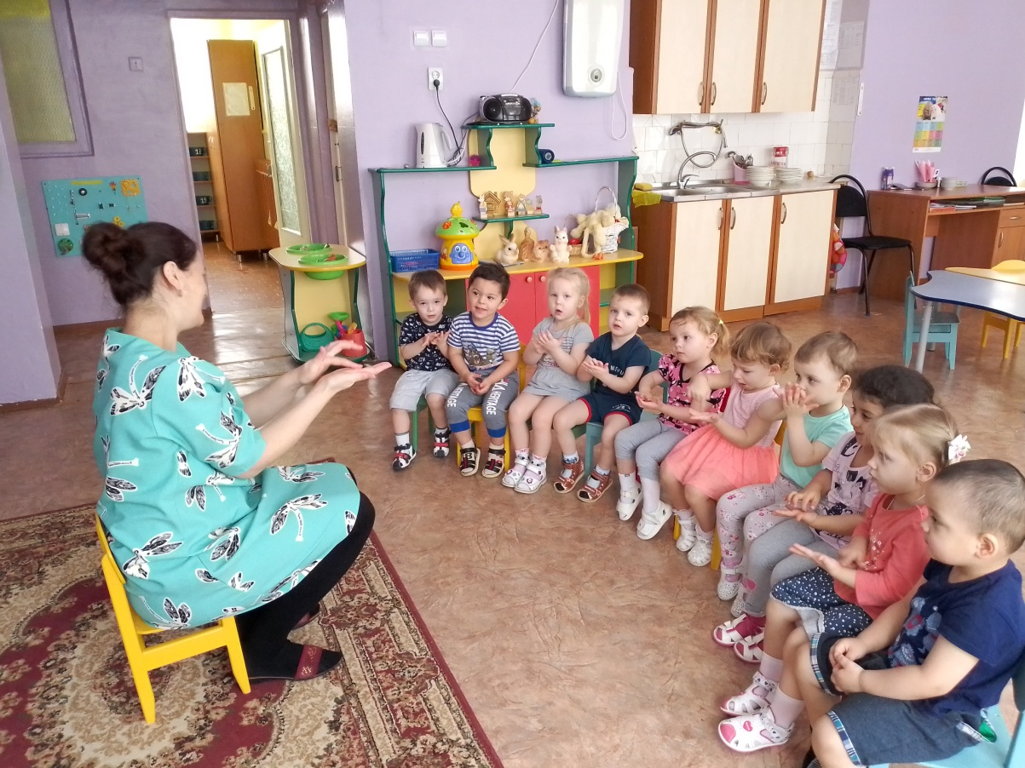
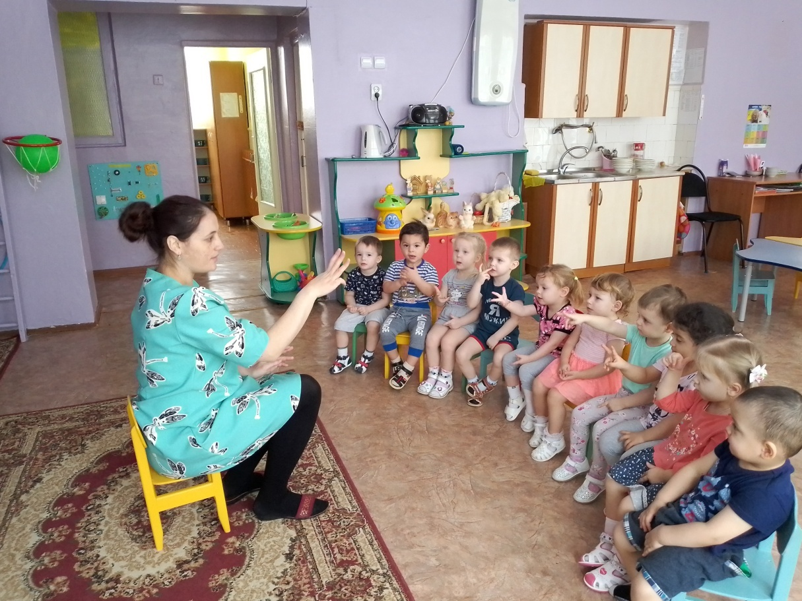
Пальчиковые игры
Для развития мелкой моторики используются такие пальчиковые игры как «Сорока-ворона», «У нашей бабушки десять внучат», или «Этот пальчик – дедушка» и т. Д.

Slide 8
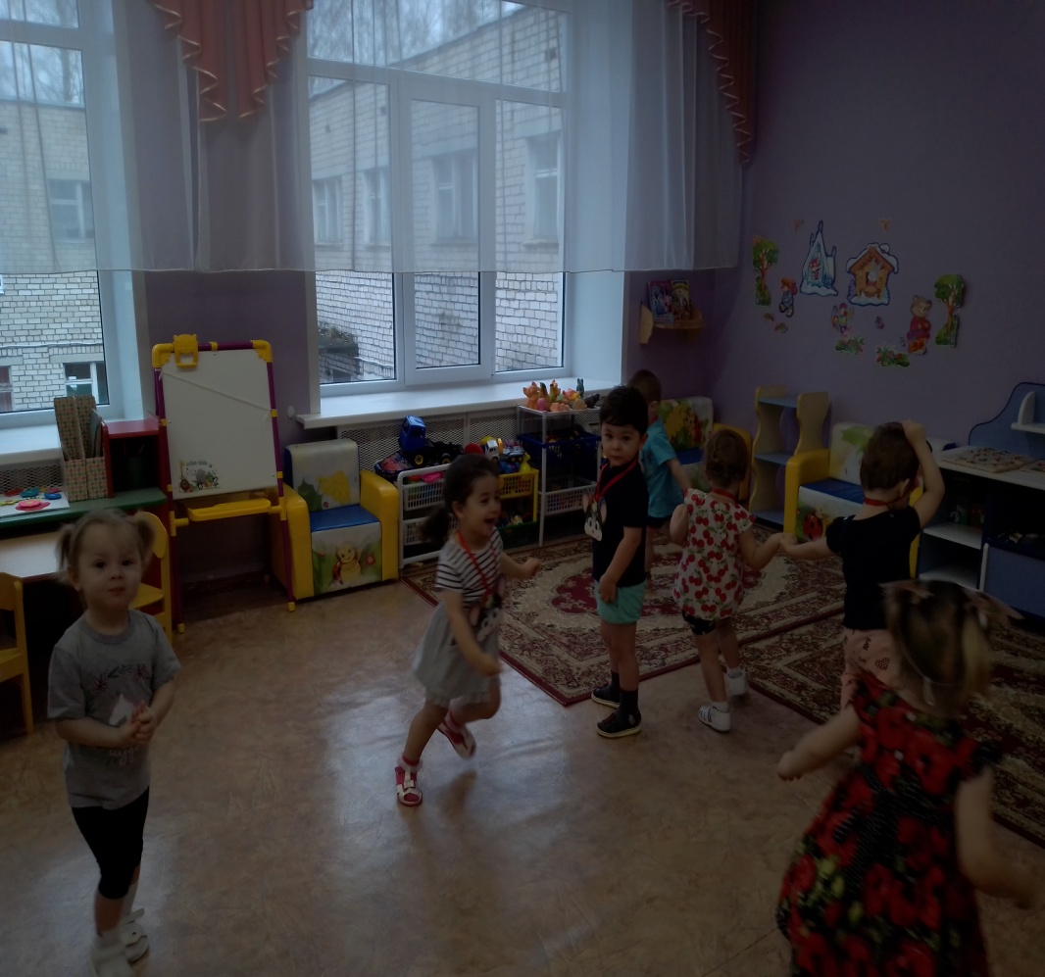
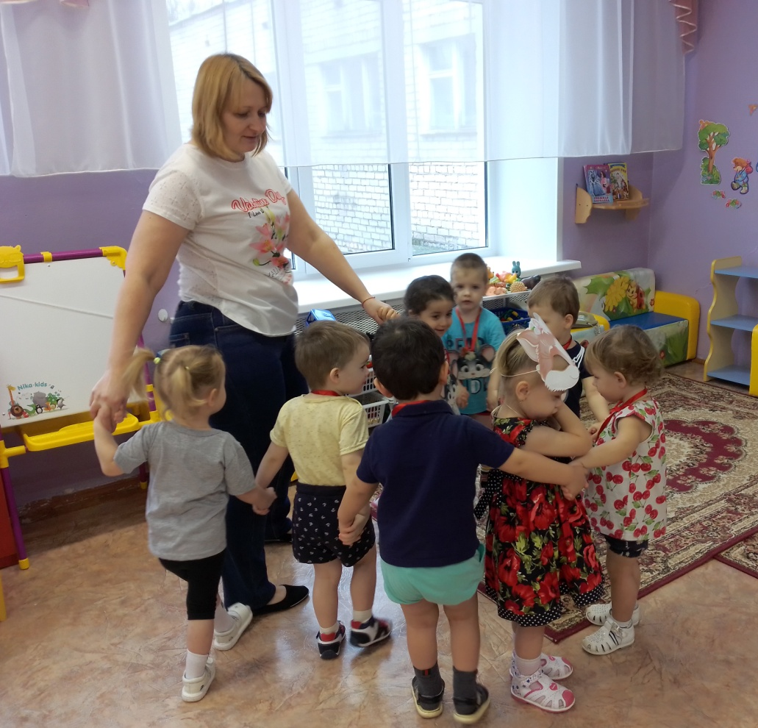
Народные игры вызывают интерес не только как жанр устного народного творчества. В них заключена информация, дающая представление о повседневной жизни наших предков их быте, труде, мировоззрении. В работе c детьми используем подвижные игры «Кот и мыши»,«Заинька», «Солнышко и дождик»,«У медведя во бору» Хороводные –, «Каравай», «Карусель», «Зайка», «Манечки и Ванечки», «Березка»

Slide 9
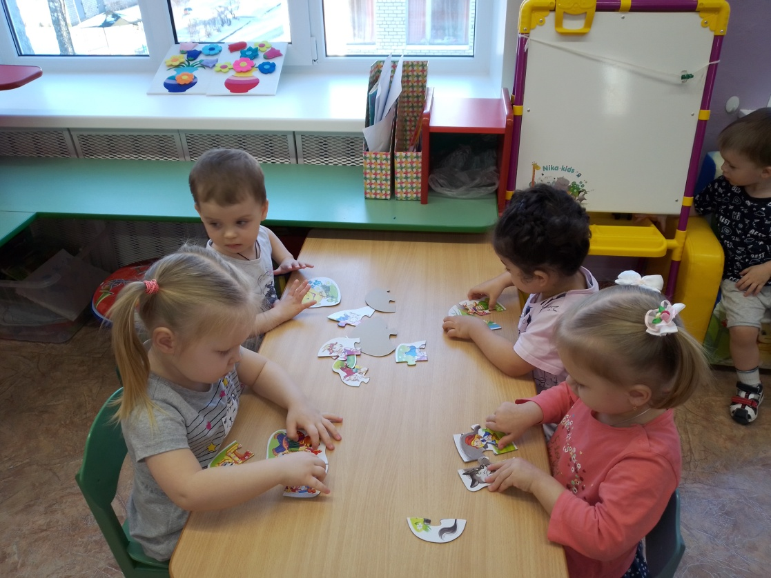
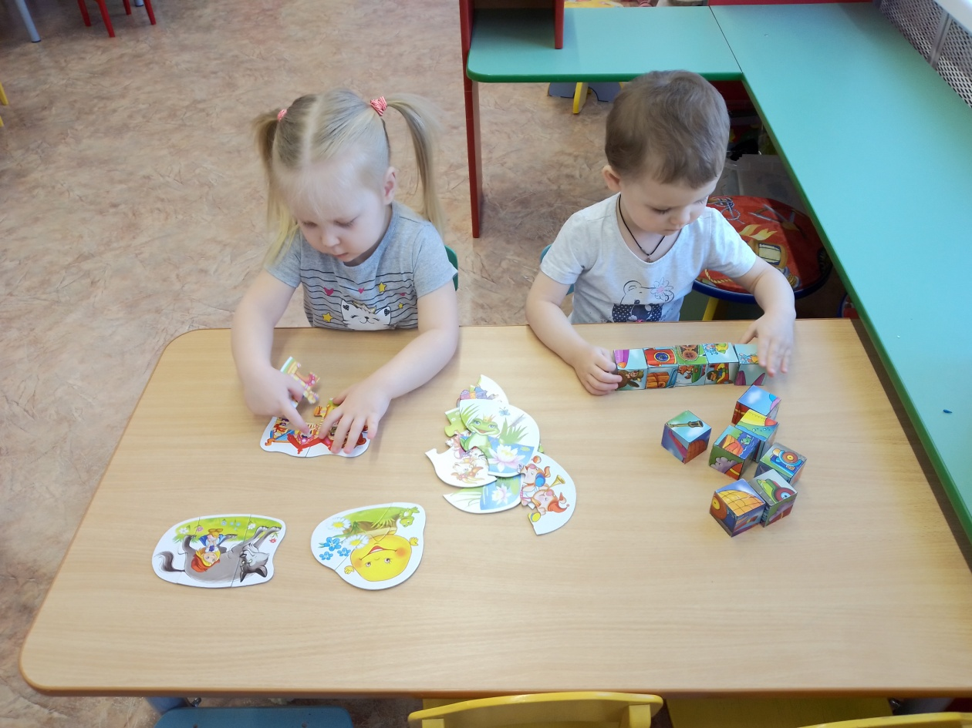
Дидактические игры Дидактическая игра является одним из важных методов активного обучения детей, а также является одним из важных средств воспитания. Дидактические игры позволяют узнать что-то новое, но и применить полученные знания на практике. В работе с детьми используем такие игры как: «Собери матрешку», «Угадай, что спрятано», «Четвертый лишний», пазлы «Собери сказку» и т. д.

Slide 10
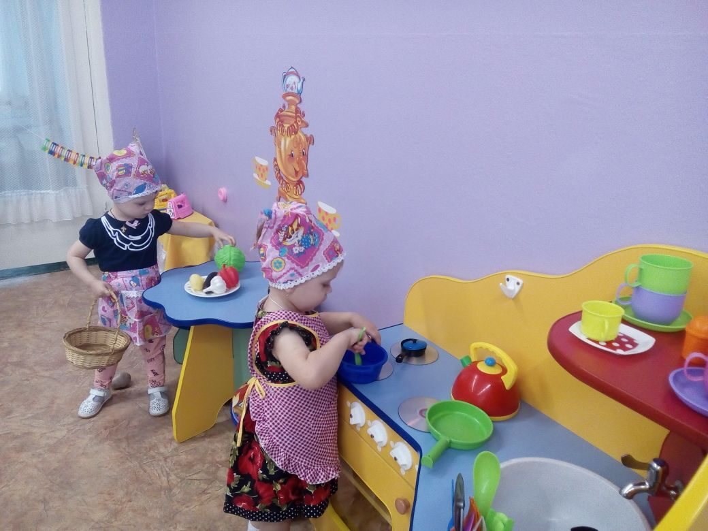
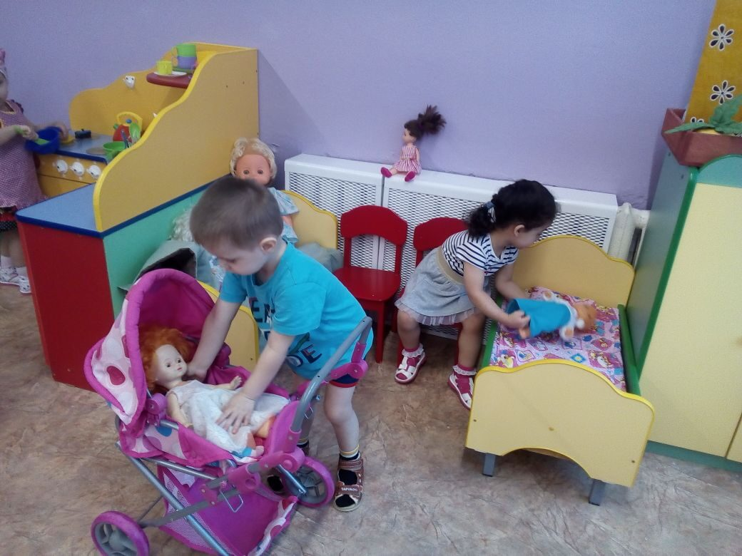
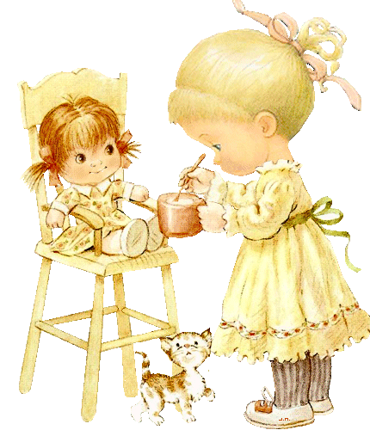
Сюжетно ролевые игры: «Семья», «Дочки матери».

Slide 11
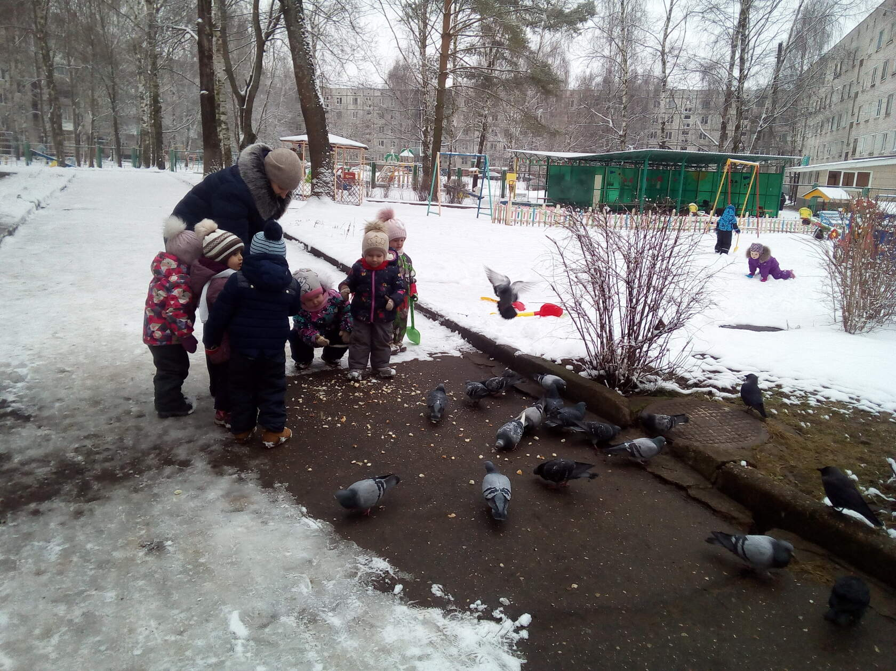
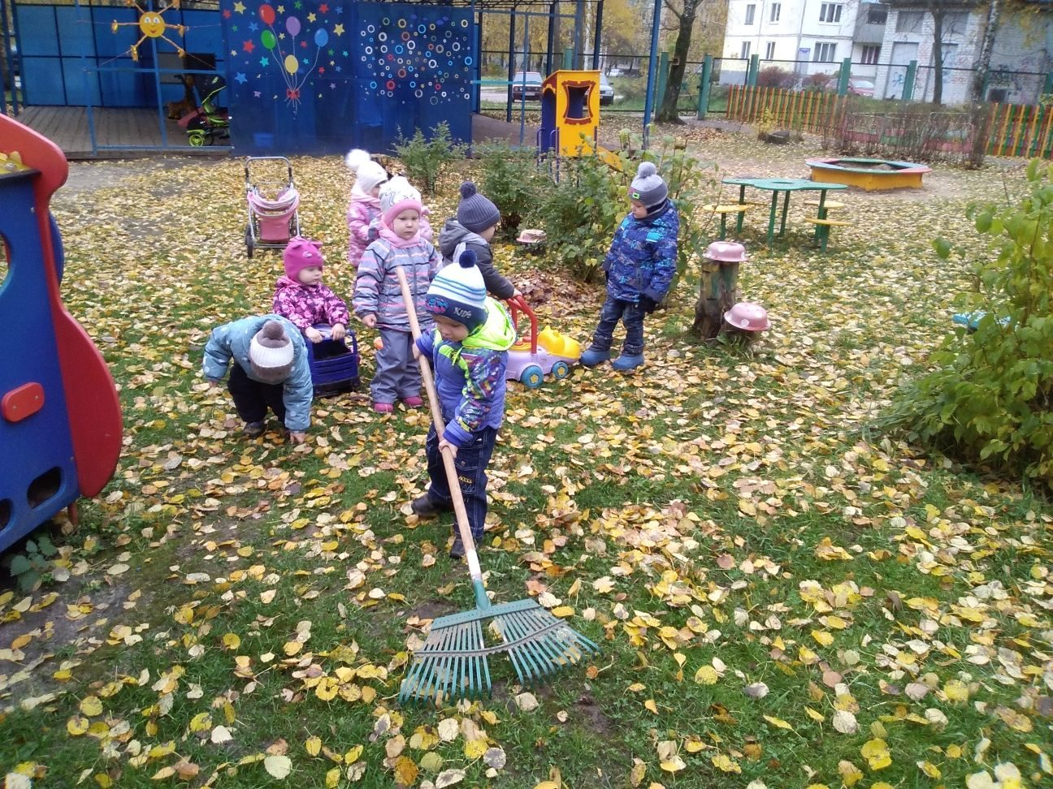
Целевые прогулки, наблюдения Для ознакомления с живой природой, явлениями природы, с трудовой жизнью взрослых используются прогулки и наблюдения. Чтобы ребенок не был лишь созерцателем, включаем его в работу по благоустройству участка детского сада. Организуем подкормку птиц зимой, наблюдения за животными, уход за ними с целью формирования бережного отношения к природе. Акцентируем внимание детей на значимости их труда для остальных.

Slide 12
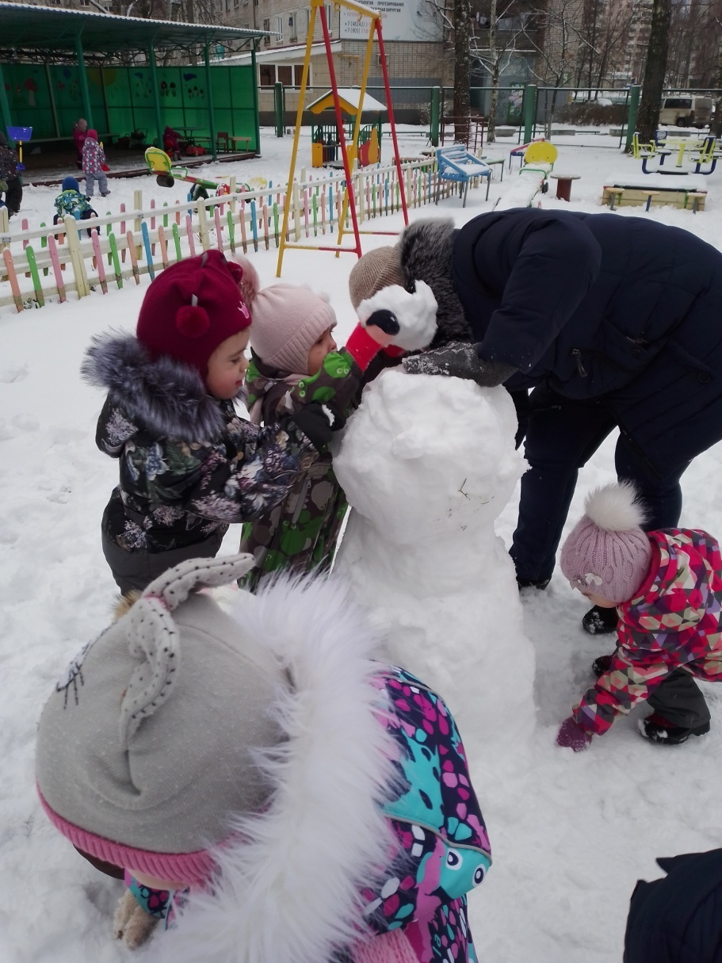
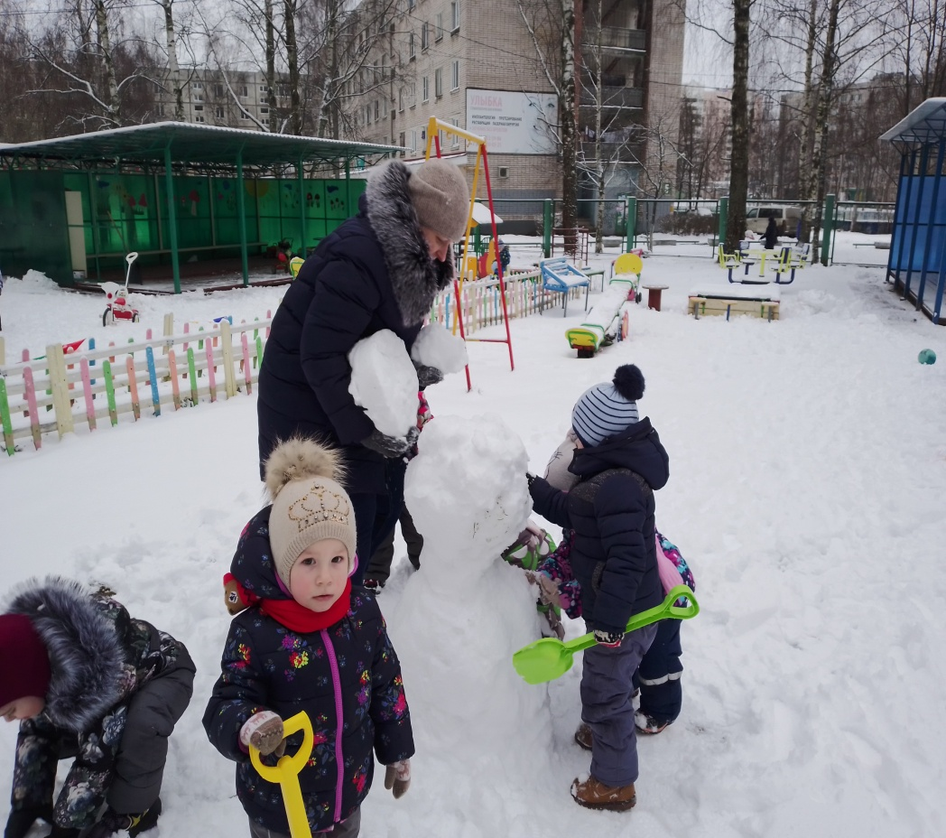
Снеговик символ зимы

Slide 13
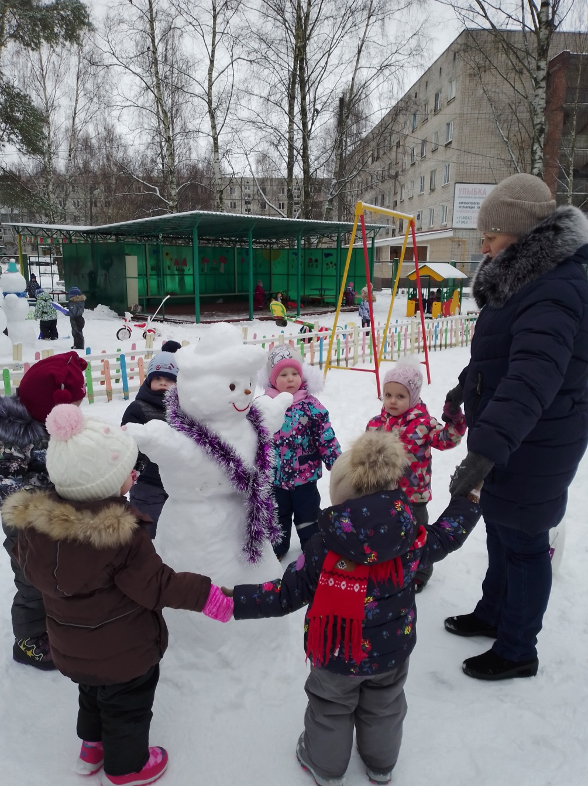
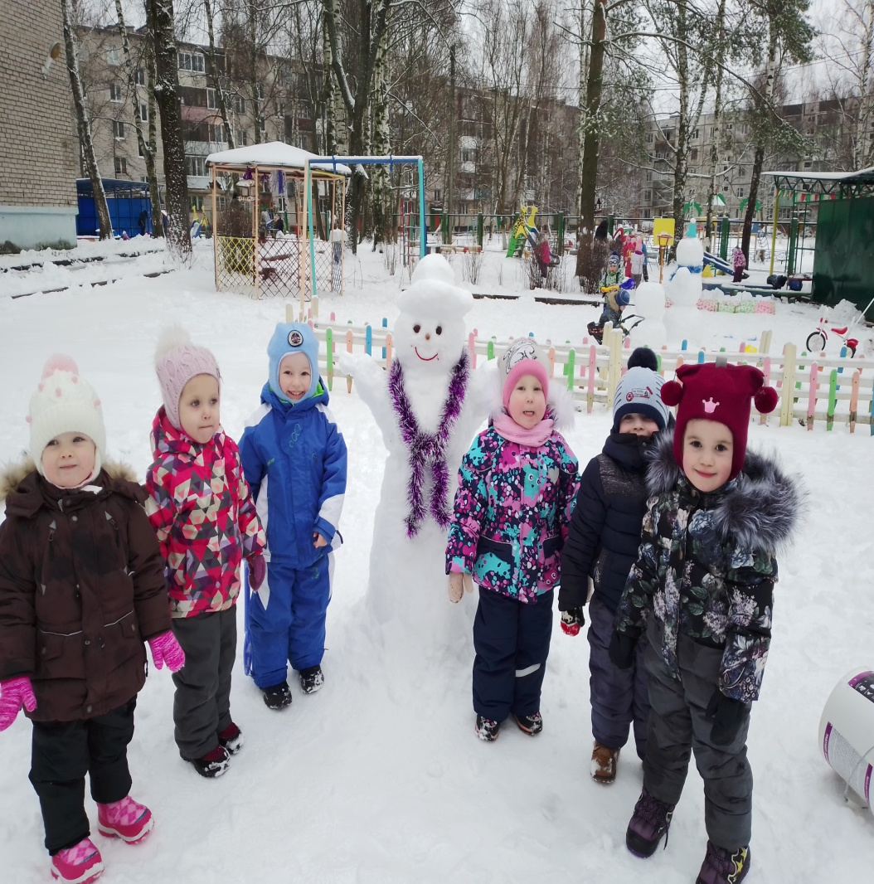

Slide 14
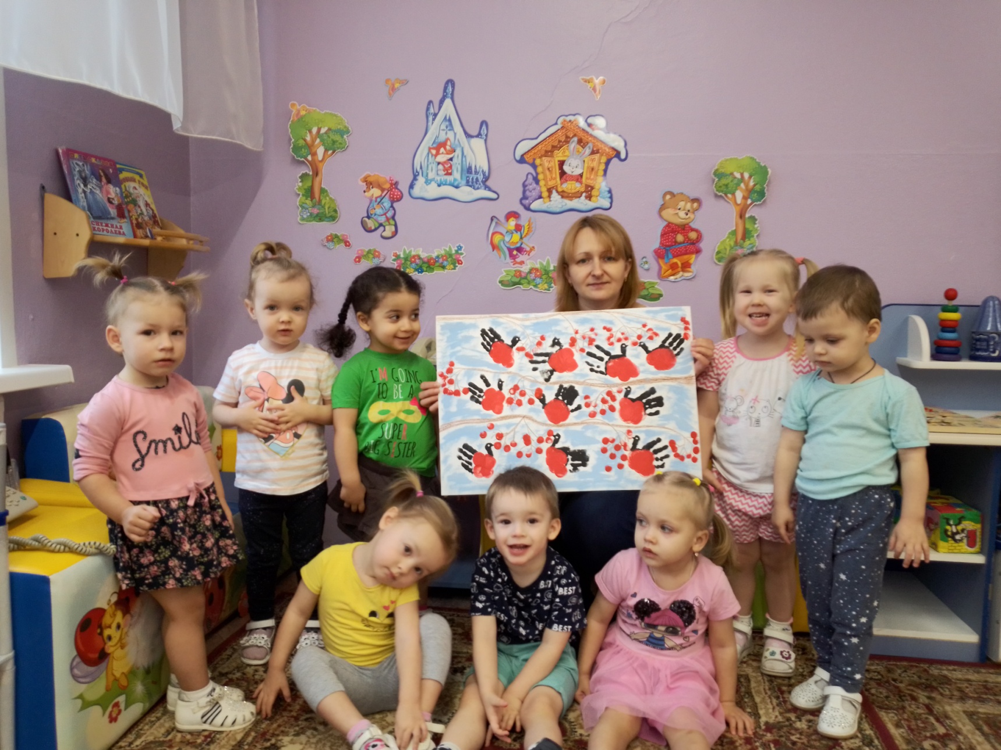
Развитие художественно-творческих способностей в коллективной работе.

Slide 15
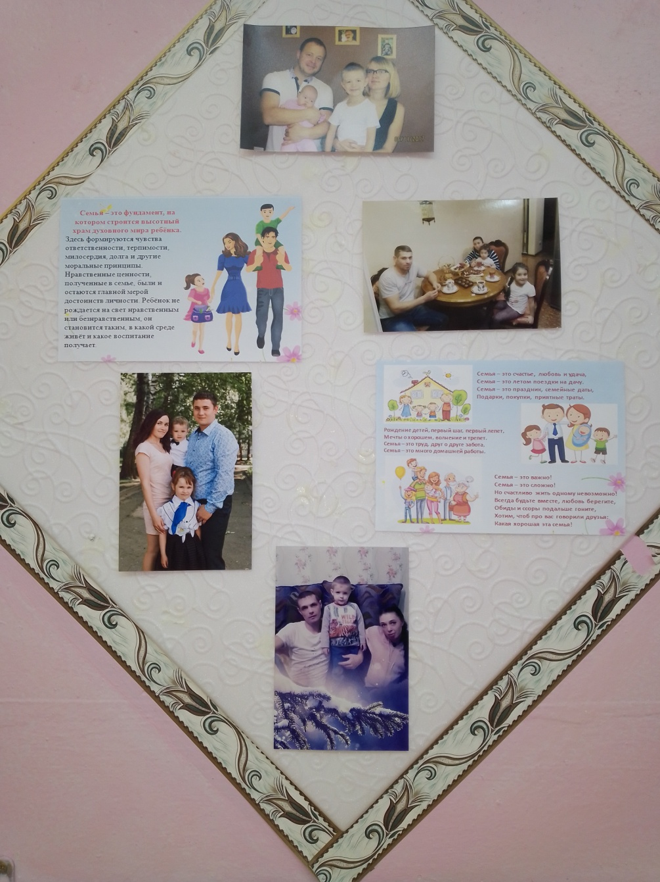
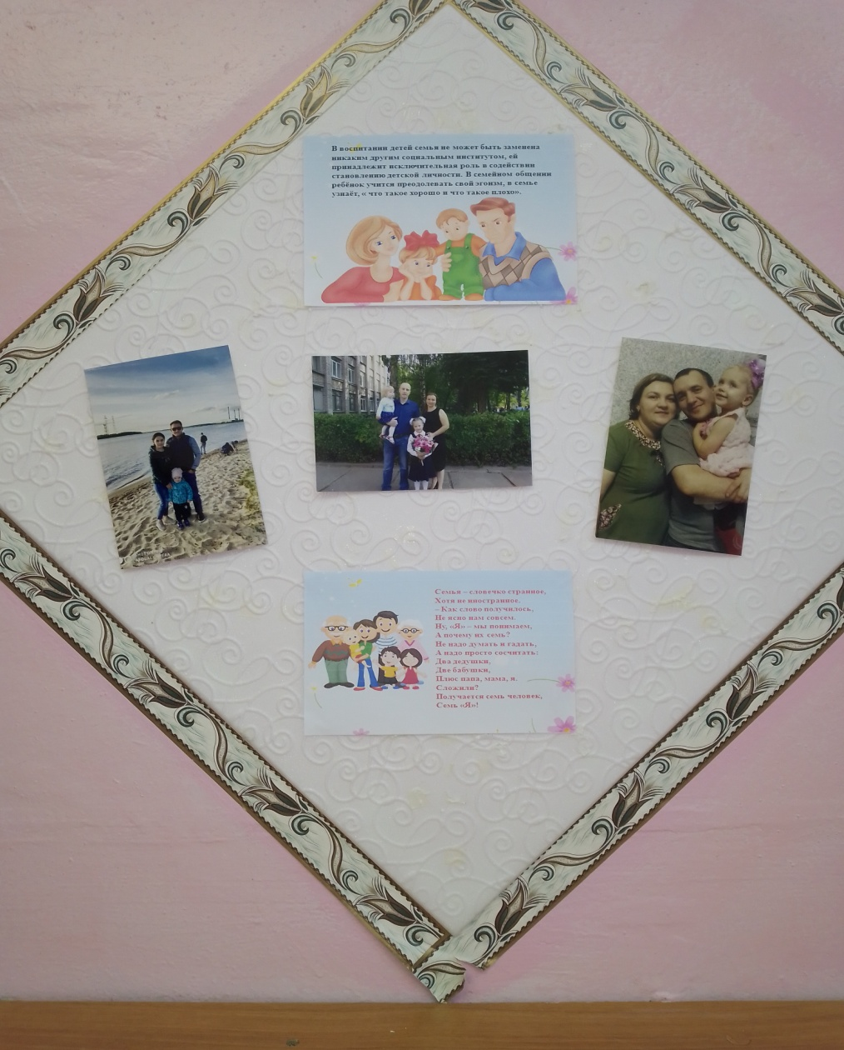
Милые мамочки, папочки тоже,
На вас, безусловно, мы внешне похожи.
На взрослых во всём мы хотим походить,
Для этого нужно нравственность привить!

Slide 16
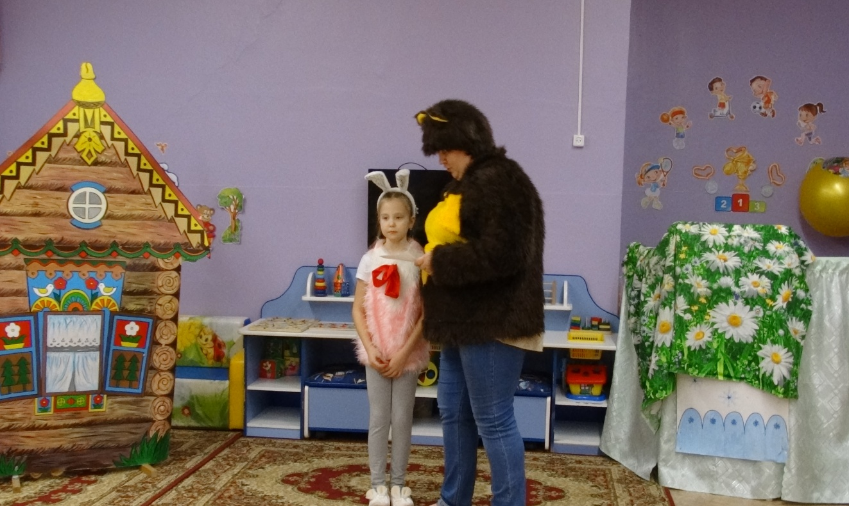
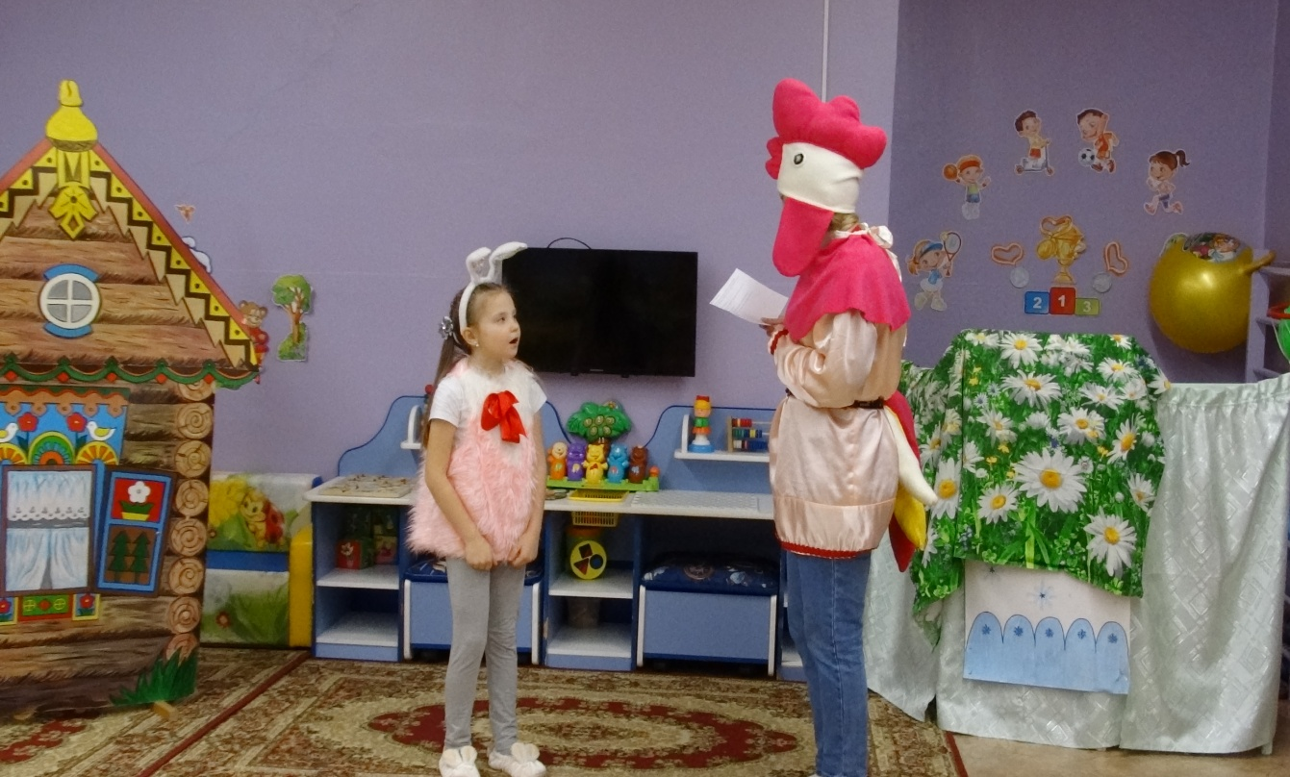
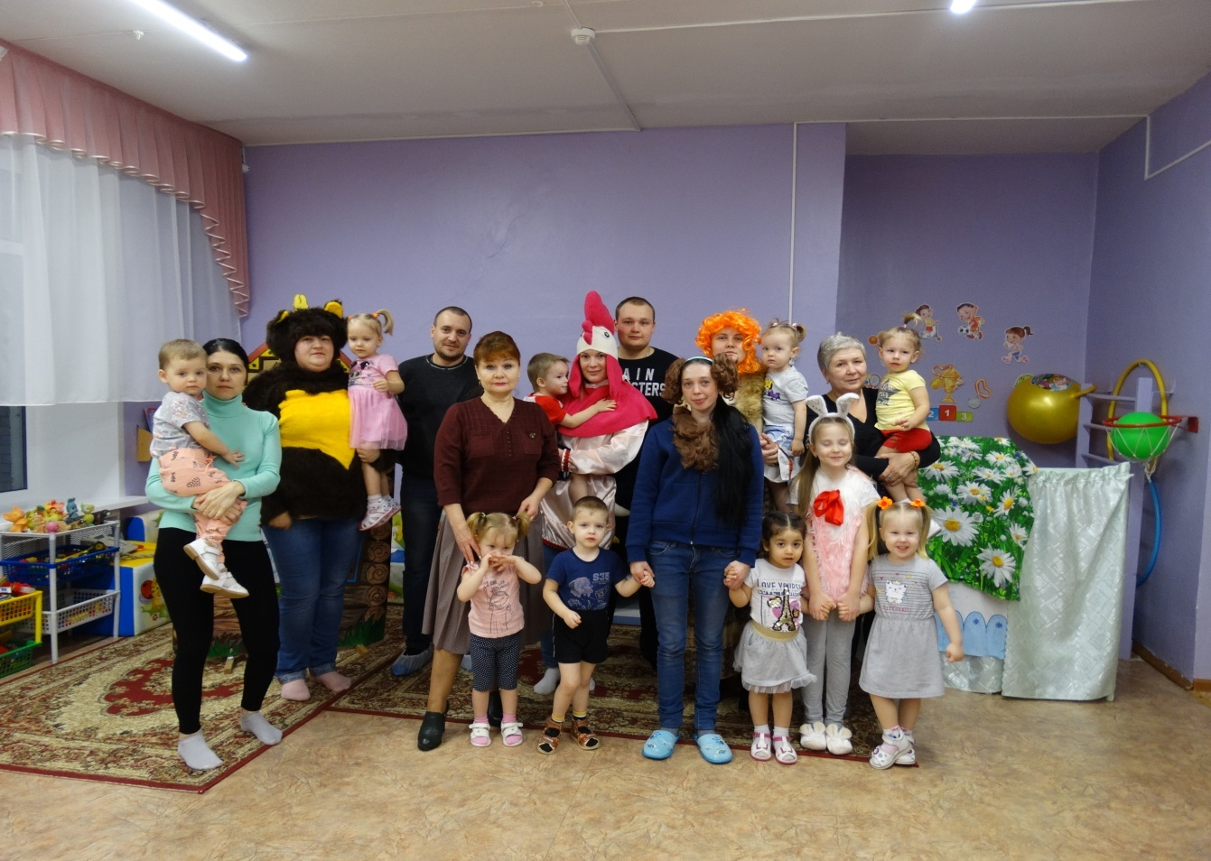
Родительское собрание
Совместное развлечение с родителями в рамках реализации проекта по духовно нравственному воспитанию детей драматизация сказки «Заюшкина избушка»

Slide 17
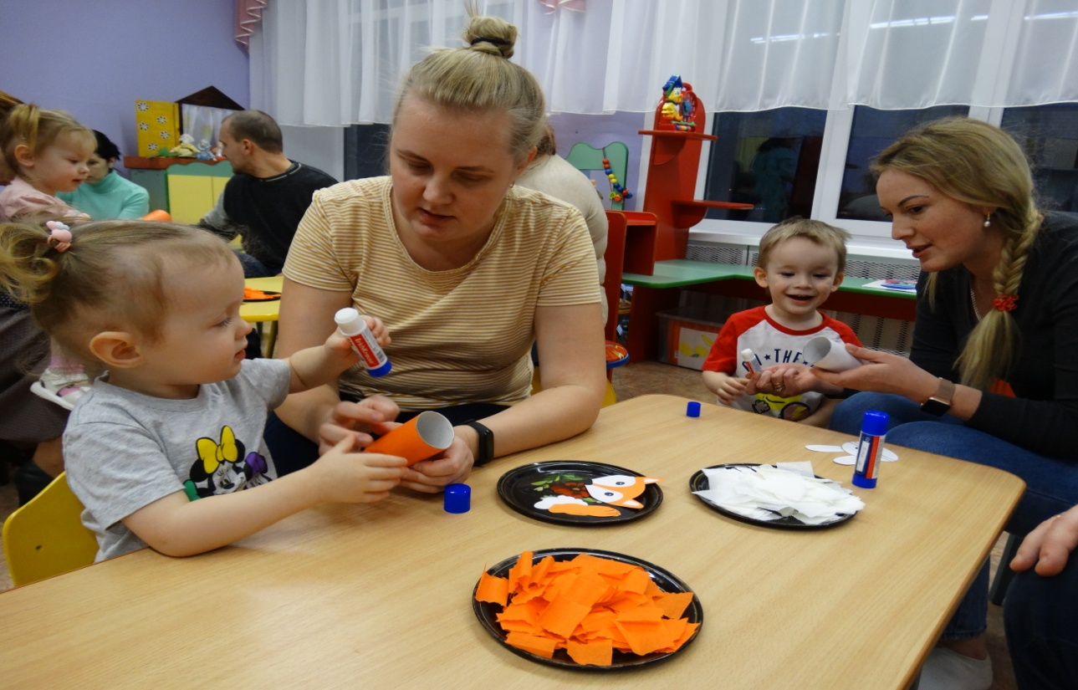
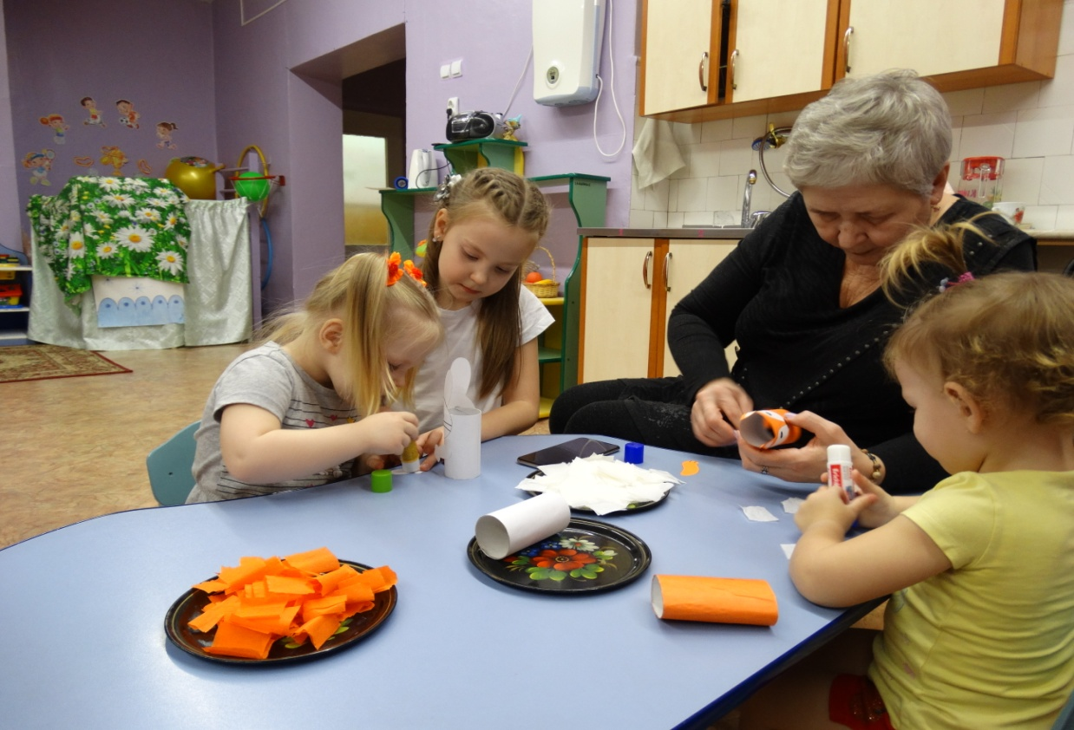
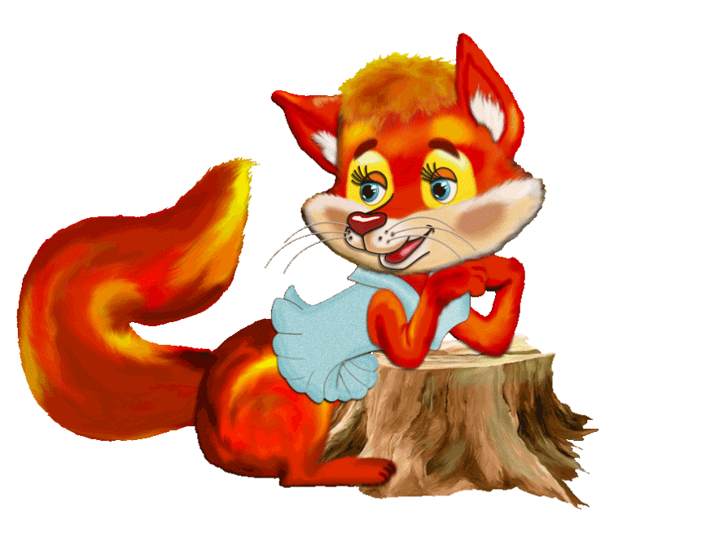
Вовлечение родителей в продуктивную деятельность.

Slide 18
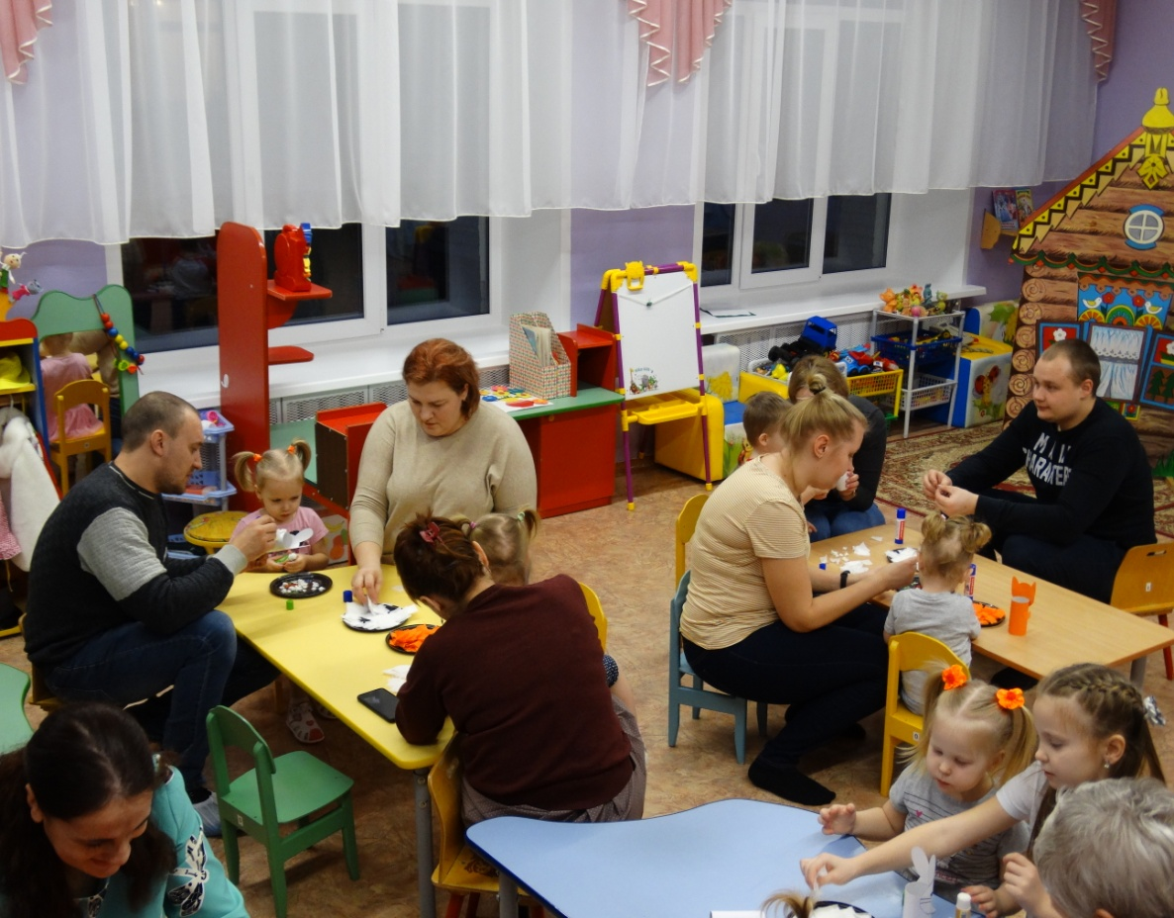
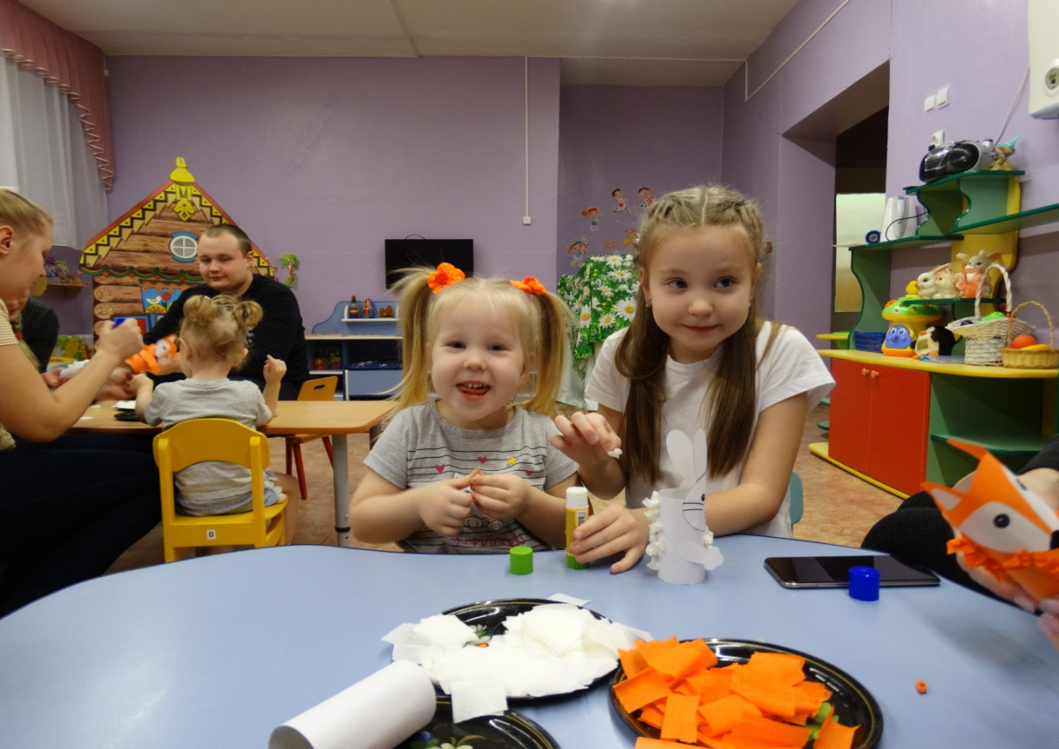

Slide 19
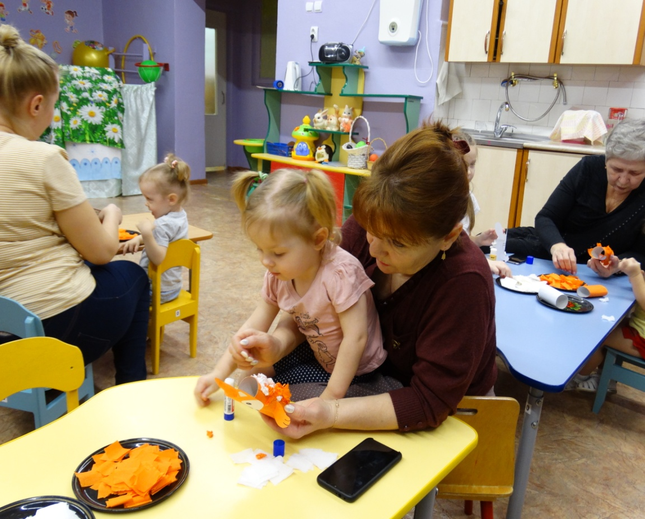
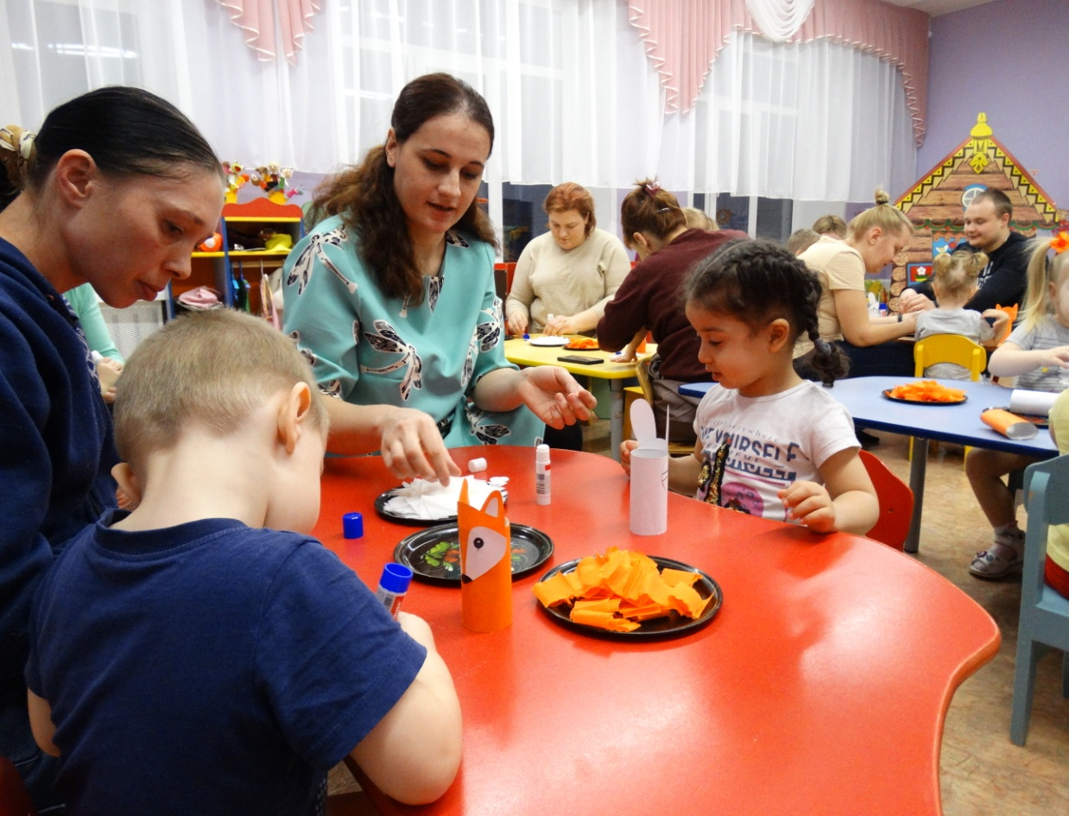

Slide 20
